Slide 1
教育部訂定
校園租用車輛應行注意事項
長庚大學學務處課外活動組
Notes:
1

Slide 2
01.公路局公告最新評鑑成績證明
02.最近一年公路監理機關之遊覽車客運業安全考核證明
及保養紀錄表
03.駕駛人一年內不得有重大違規及重大肇事紀錄證明
04.填寫「車輛安全檢核項目表」繳交至課外組

Slide 3
01
公路局公告最新評鑑成績證明
監理服務網 › 業者資訊 › 公路客運/遊覽車 › 遊覽車公司查詢

Slide 4
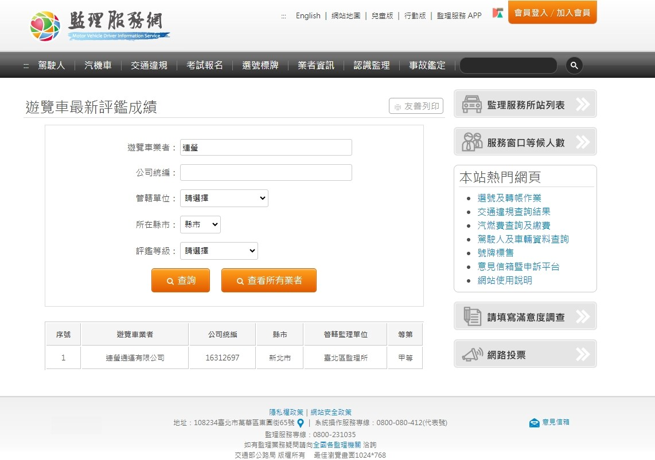
01.公路局公告最新評鑑成績證明
“
進入監理服務網
→ 點選「業者資訊」→ 最新評鑑成績

Slide 5
02
最近一年公路監理機關之遊覽車客運業安全考核證明及車輛保養紀錄表
監理服務網 › 業者資訊 › 公路客運/遊覽車 › 遊覽車公司查詢

Slide 6
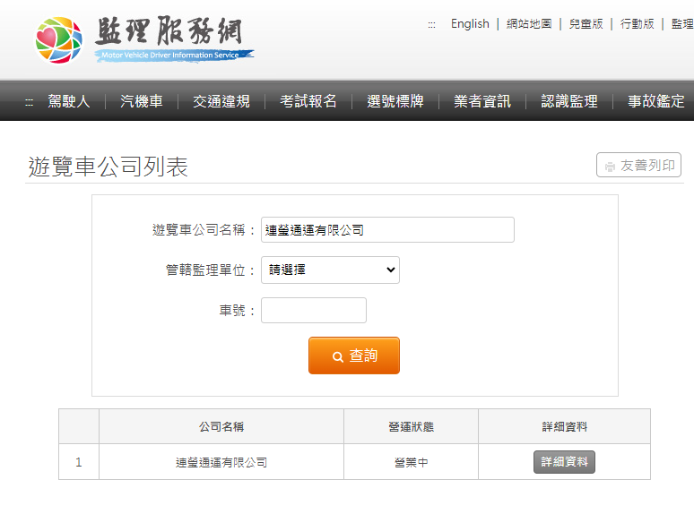
02.最近一年公路監理機關之遊覽車客運業安全考核證明
“
進入監理服務網
→ 點選「業者資訊」
→ 遊覽車公司查詢
→ 輸入遊覽車公司名稱
→ 點選「詳細資料」

Slide 7
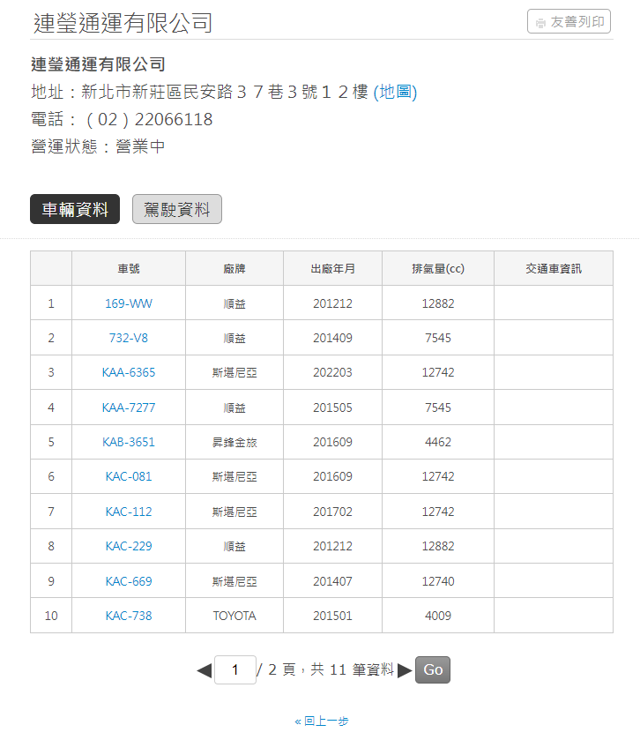
02.最近一年公路監理機關之遊覽車客運業安全考核證明
“
詳細資料包含
「車輛資料」及「駕駛資料」
→ 點選車號查詢詳細內容

Slide 8
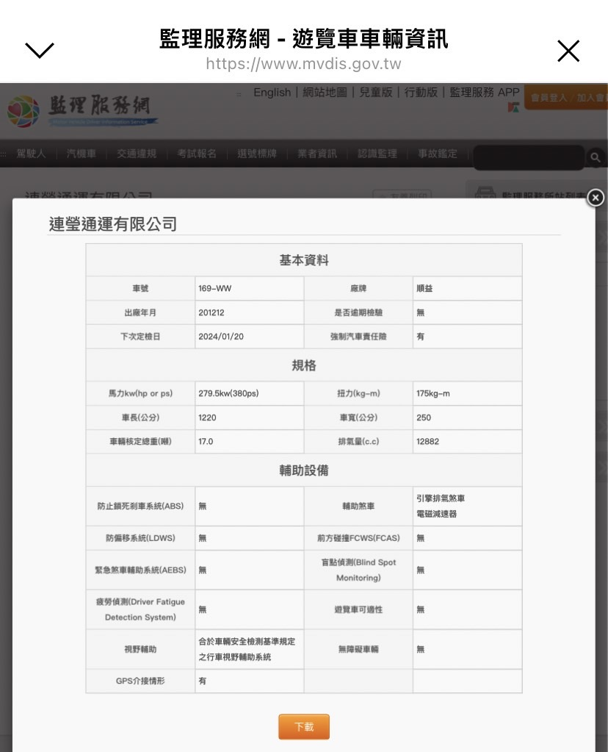
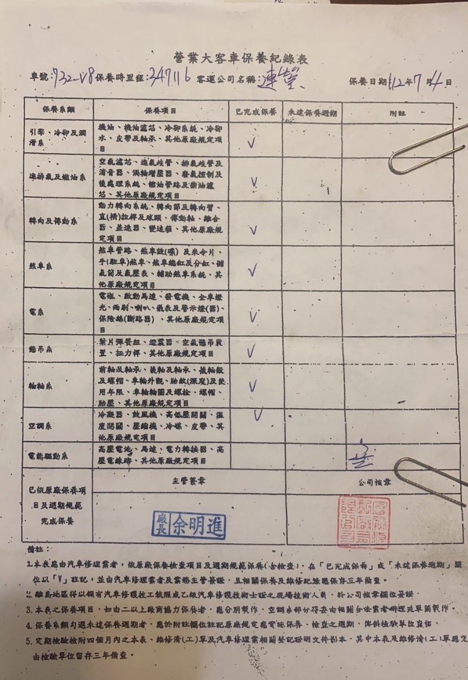
02.最近一年公路監理機關之遊覽車客運業安全考核證明
“
→截圖「車輛詳細內容」
→向遊覽車公司索取「車輛保養紀錄」或「車輛檢核表」，範例如圖，依遊覽車公司格式為主

Slide 9
03
駕駛人一年內不得有重大違規及重大肇事紀錄證明
監理服務網 › 業者資訊 › 公路客運/遊覽車 › 遊覽車公司查詢

Slide 10
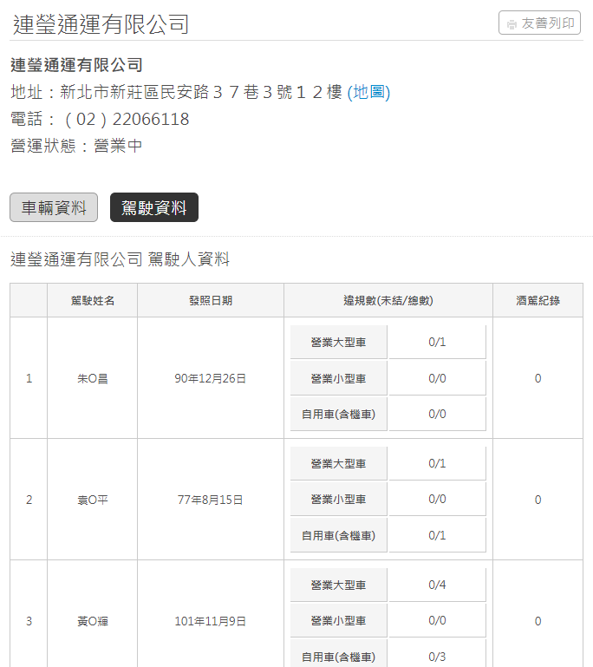
03.駕駛人一年內不得有重大違規及重大肇事紀錄證明
“
進入監理服務網
→ 點選「業者資訊」
→ 遊覽車公司查詢
→ 輸入遊覽車公司名稱
→ 點選「詳細資料」
→ 點選「駕駛資料」查詢內容

Slide 11
04
填寫「車輛安全檢核項目表」繳交至課外組
請記得在空白處註明「社團名稱+活動名稱」

Slide 12
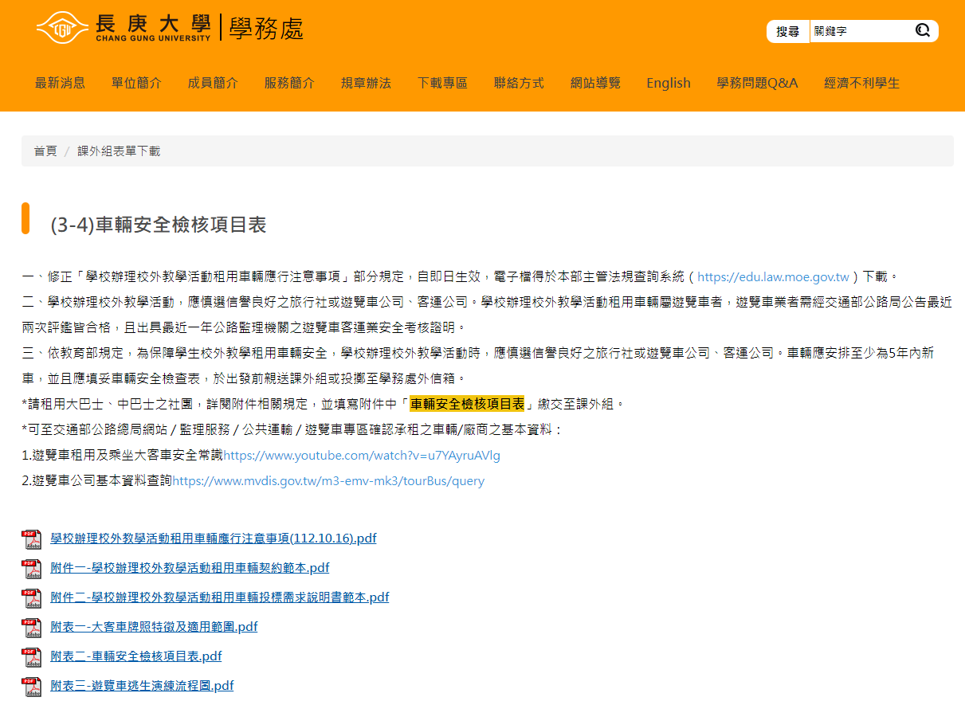
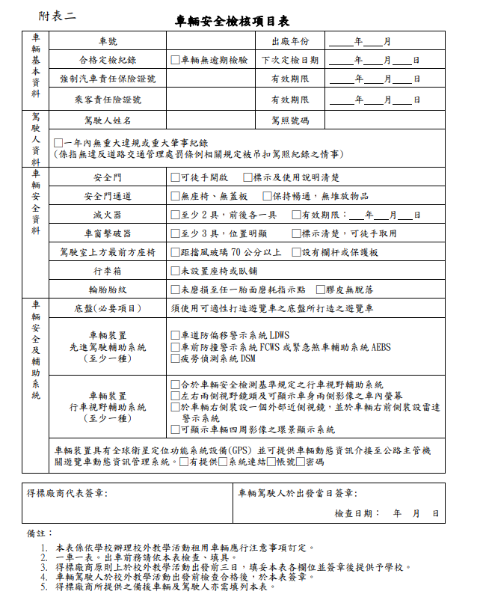
04.填寫「車輛安全檢核項目表」繳交至課外組
“
進入長庚大學學務處首頁
→ 點選「下載專區」
→ 點選「課外組表單」
→ 點選「(3-4)車輛安全檢核項目表」

Slide 13
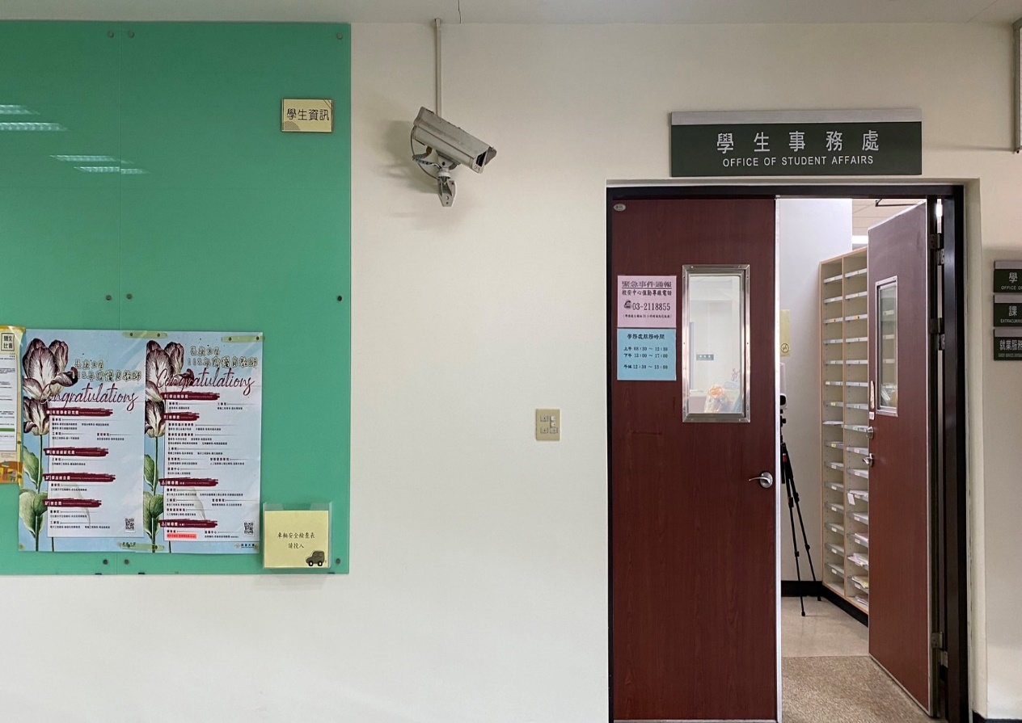
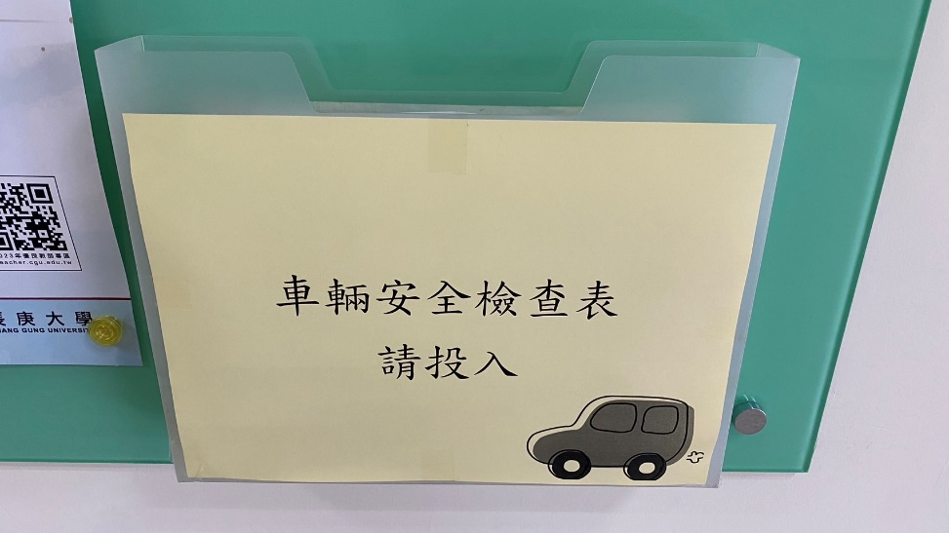
04.填寫「車輛安全檢核項目表」繳交至課外組
“
01.公路局公告最近兩次評鑑皆合格證明
02.最近一年公路監理機關之遊覽車客運業安全考核證明、車輛保養/檢核紀錄表
03.駕駛人一年內不得有重大違規及重大肇事紀錄證明
04. 車輛安全檢核項目表
四項資料皆準備齊全後，釘在一起交至學務處車輛安全檢查表放置盒

Slide 14
乘車時保持警覺心
重視安全第一
乘客繫上安全帶
司機是否飲酒
提醒司機不開快
Notes:
14

